Slide 1
Ю. Ермолаев «Лучший друг»
Нуркаева Гульнур Флитовна, учитель начальных классов
МБОУ «Средняя школа №9» ЕМР РТ

Slide 2
Литературное чтение, 1 класс, тема урока: Ю. Ермолаев «Лучший друг»
Группа обучающихся с особыми образовательными потребностями: обучающиеся с нарушение зрения
Информационные ресурсы: Мобильное электронное образование
Возможности использования продукта в целях индивидуализации образовательного процесса обучающихся с особыми образовательными потребностями:
Данную презентацию можно использовать при работе с обучающимися с нарушениями зрения в условиях индивидуальной и фронтальной работы.

Slide 4
Запиши получившееся слово

Slide 5
ДРУЖБА

Slide 6
Какие слова связаны со словом «дружба»?

Slide 7
Что такое дружба?
Легко ли быть хорошим другом?

Slide 8
В рассказе Юрия Ермолаева встретятся трудные слова. Научись читать их сначала по слогам, потом целиком.
рас-сер-дил-ся — рассердился
под-ско-чил — подскочил
сму-тил-ся — смутился
не-о-жи-дан-но — неожиданно

Slide 9
Прочитай рассказ про дружбу и ответь на вопросы.
Юрий Ермолаев
Лучший друг
Оставил Коля свой самокат во дворе, а сам ушёл обедать. Не успел поесть, как видит: на его самокате Вовка Чулков катается. Рассердился Коля и во двор побежал.
«Сейчас, — думает, — отлуплю Вовку, чтобы чужие вещи без спроса не брал».
Подскочил к нему сердитый, даже кулаки сжал. А Вовка увидел его и сказал мальчику, который рядом стоял:
— Знакомься, Игорёк, это мой лучший друг Коля.
Смутился Коля, разжал кулаки и неожиданно для себя сказал:
— Что же вы на самокате-то не катаетесь...

Slide 10
Подумай и ответь на вопросы.
Что рассердило Колю, когда он выглянул в окно?
А ты бы рассердился
Согласен ли ты с Колей, что нельзя брать чужие вещи без разрешения?

Slide 11
Как Коля собирался поступить с Вовой?
Найди предложения с ответом на этот вопрос.

Slide 12
Юрий Ермолаев
Лучший друг
Оставил Коля свой самокат во дворе, а сам ушёл обедать. Не успел поесть, как видит: на его самокате Вовка Чулков катается. Рассердился Коля и во двор побежал.
«Сейчас, — думает, — отлуплю Вовку, чтобы чужие вещи без спроса не брал».
Подскочил к нему сердитый, даже кулаки сжал. А Вовка увидел его и сказал мальчику, который рядом стоял:
— Знакомься, Игорёк, это мой лучший друг Коля.
Смутился Коля, разжал кулаки и неожиданно для себя сказал:
— Что же вы на самокате-то не катаетесь...

Slide 13
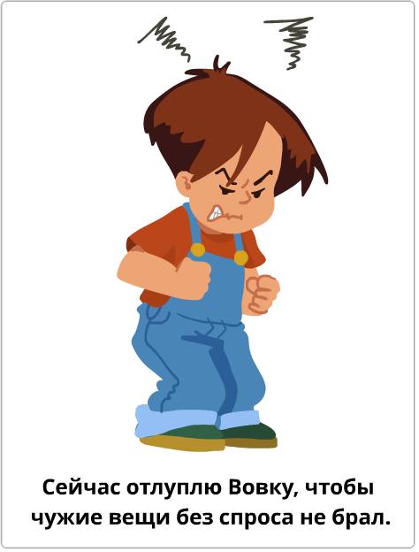

Slide 14
Какие слова Вовы смутили Колю?
Как Коля повёл себя после этих слов?
Ожидал ли ты такой конец рассказа?

Slide 15
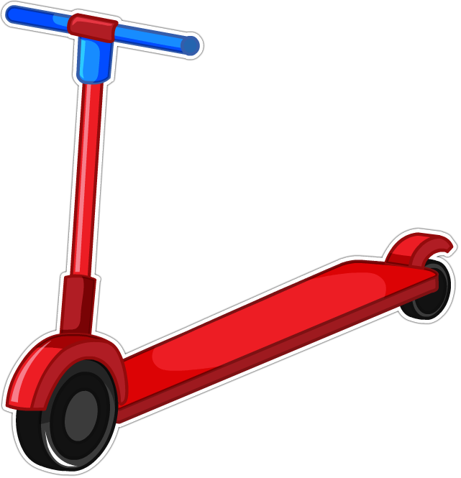
Подумай, почему Коля передумал драться.
1. Коля испугался Вовы и Игорька.
2. Коля понял, что нельзя быть жадным.
3. Коле стало стыдно перед лучшим другом.

Slide 16
Оцени поступок Вовы. Повлиял ли он на Колю?
Кто из героев рассказа тебе понравился больше? Почему?

Slide 17
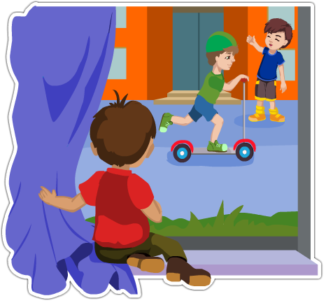
На сколько частей можно поделить рассказ?
Как ты их озаглавишь? К какой части рассказа подходит иллюстрация?

